Slide 1
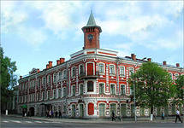
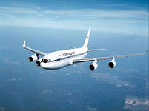
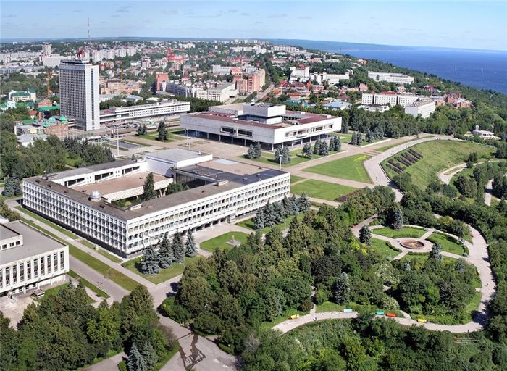
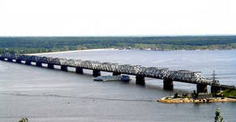
Ульяновская область вчера, сегодня, завтра….

Slide 2
История образования Ульяновской области Ульяновская область была образована 19 января 1943 года Указом Президиума Верховного Совета СССР. В состав области вошли 24 района Куйбышевской области и 2 района Пензенской области. Создание Ульяновской области было предопределено логикой военного времени.

Slide 3
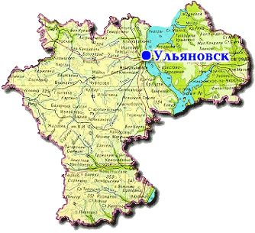
Ульяновская область лежит на востоке Восточно-Европейской равнины.
Площадь Ульяновской области составляет 37.18 тыс. км².
По площади Ульяновская область находиться на 37 месте среди 49 областей Российской Федерации.

Slide 4
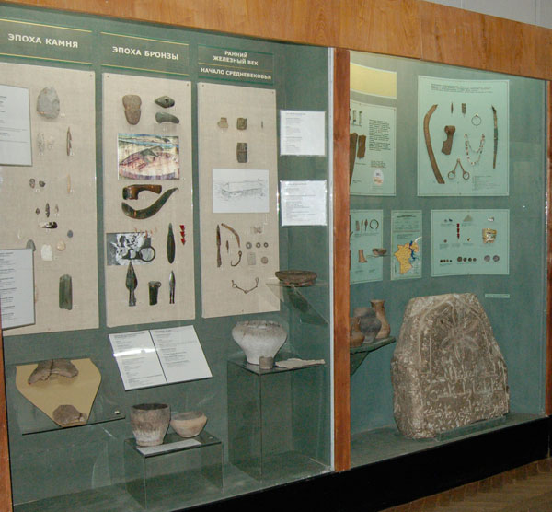
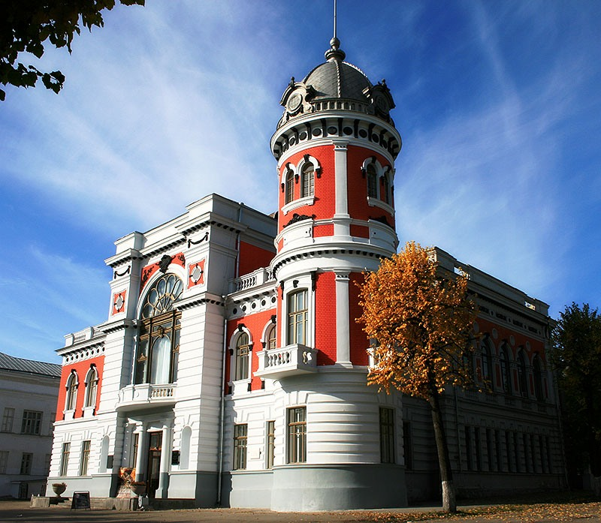
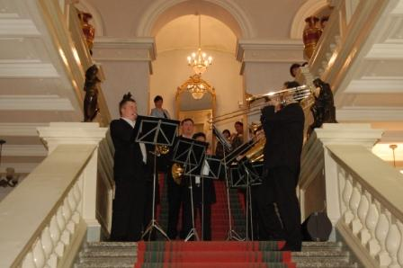
История нашего края представлена в 31 музеи области
Ульяновский областной краеведческий музей имени И.А.Гончарова

Slide 5
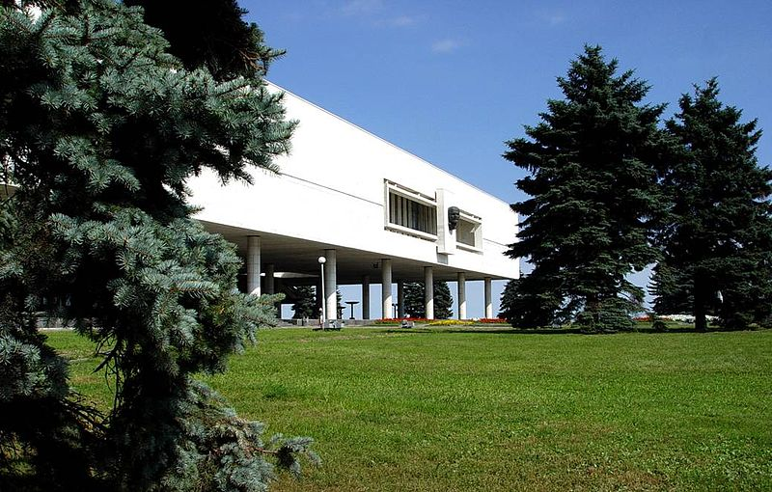
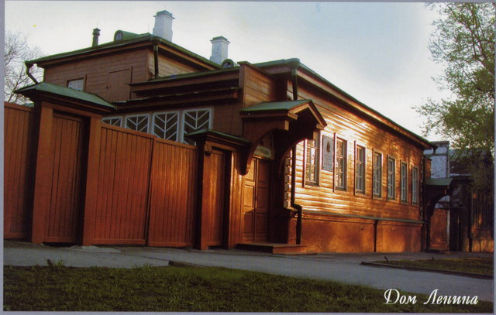
Дом-музей В.И.Ленина
Музей-мемориал
В.И.Ленина

Slide 6
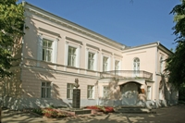
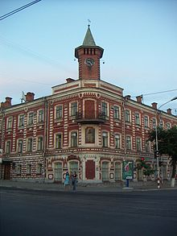
Литературный музей
"Дом Языковых"
Дом-музей
И.А.Гончарова

Slide 7
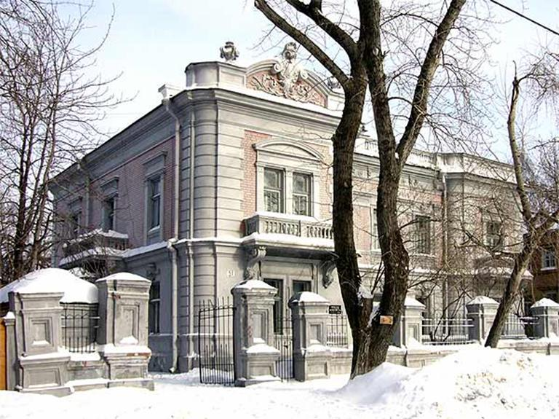
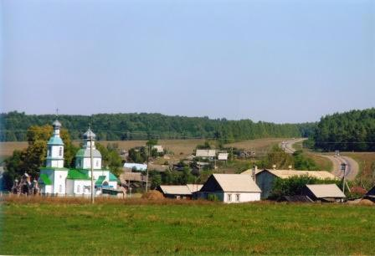
Музей современного изобразительного искусства им.А. А. Пластова
Музей- усадьба народного художника СССР А. А.Пластова (село Прислониха)

Slide 8
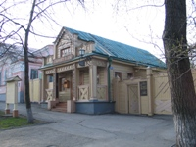
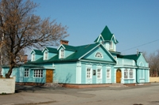
Музей "Мелочная лавка"
Музей "Симбирская фотография"

Slide 9
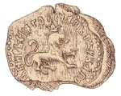
Гербы Симбирской губернии Первый герб Симбирский Первый известный герб Симбирска пожалован городу в 1672 году за: "двукратную храбрую оборону от разбойника Стеньки Разина: в первый раз при воеводе Иване Милославском от самого Стеньки Разина, а во второй раз через год от есаула разинской шайки Федьки Шелудяка". Так звучит одна из версий происхождения первого герба города. Герб представляет собой стоящего на трех лапах и смотрящего в правую сторону льва с высунутым языком, и мечем в левой лапе, над головой льва - трехлепестковая корона. Такое изображение есть на сохранившейся печати Симбирска, стоящей под выписью с переписных и отказных книг 1695 года.

Slide 10
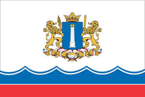
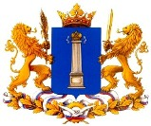
Флаг Ульяновской области
Герб Ульяновской области

Slide 11
12 интересных фактов:
Две реки – Волга и Свияга, протекающие по территории Ульяновской области формируют в центральной части города Ульяновска «междуречье» - уникальную по энергетике территорию. Дело в том, что Свияга, хотя и является притоком Волги, протекает в противоположном направлении. Некоторые считают, что это создаёт уникальную энергетику в городе.
На территории Ульяновской области самая широкая часть Волги - до 40 километров.
В Ульяновске построен самый длинный в России мост.
Ульяновск – «крылатый» город. Здесь производят самые «сильные» АН-124 и «ловкие» ТУ-204 самолёты для нужд гражданской авиации. В городе работает единственный в России центр подготовки кадров для гражданской авиации – Ульяновское высшее авиационное училище гражданской авиации…

Slide 12
В Теренгульском районе Ульяновской области расположен уникальный природный сад камней «Скрипинские Кучуры», об истинном происхождении которого до сих пор спорят геологи и уфологи.
Ульяновска область – родина любимого всеми с детства «Аленького цветочка» - символа всёпобеждающей любви.
В центре города Ульяновска на 174 гектарах расположен единственный в мире музей 19-го века – государственный историко-мемориальный музей «Родина В.И.Ленина».
В Ульяновске работает единственный в мире музей, посвящённый эпохе социализма – Ленинский мемориальный центр.
Город Ульяновск славится своими ветрами, за городом давно укрепилось второе имя – «Город семи ветров». Поэтому, несмотря на то, что промышленность хорошо развита, воздух даже в центре города всегда чист.

Slide 13
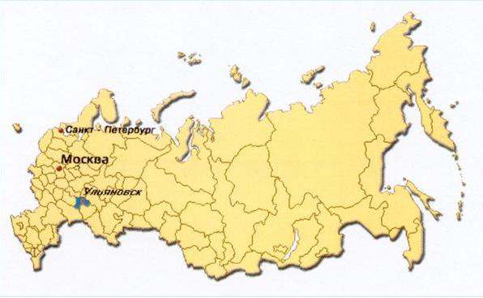
Ульяновск – город пешеходного туризма, музеи расположены в основном в центральной части города.
В окрестностях села Ундоры расположен настоящий парк Юрского периода. На огромной территории побережья Волги расположился палеонтологический заказник.
На территории трёх районов Ульяновской области – Чердаклинского, Старомайнского и Мелекесского находится уникальная площадка русского фольклора – Красноречье.

